Slide 1
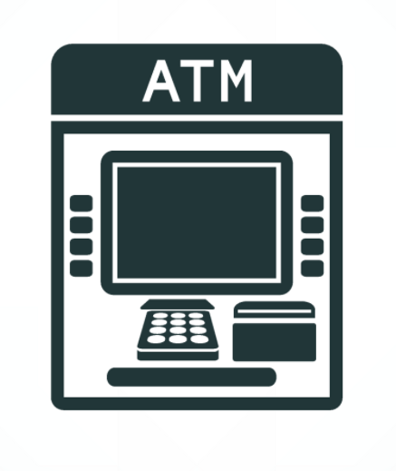


Sistem Keamanan Mesin ATM Menggunakan Sidik Jari
TA171801007
Christiawan / 13214133
Bayu Aji Sahar / 13214131
Azel Fayyad R / 13214108
TA171801007

Slide 2




MASALAH
TA171801007

Slide 3
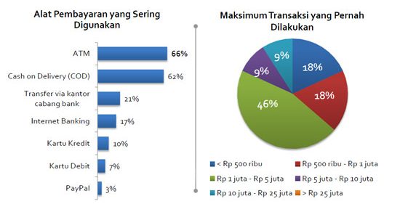
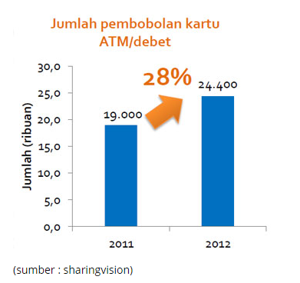

Data-data Pendukung
Transaksi ATM : 4.893 Triliun
Jumlah Transaksi : 4.5 Miliar
TA171801007

Slide 4
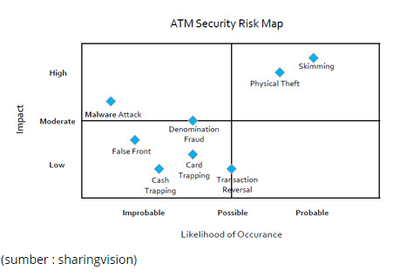
Jenis Kejahatan ATM
Jenis kejahatan yang dicoba untuk diatasi
Skimming
PIN capturing
Pencurian pin secara langsung
TA171801007

Slide 5




SOLUSI
TA171801007

Slide 6
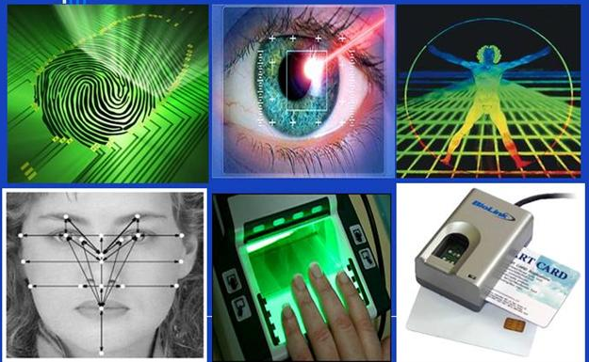
Sistem Biometrik
Sidik jari
Iris
Wajah
International Biometric Group (IBG)
in 2012
TA171801007

Slide 7

Fingerprint
Why Fingerprint?
Powerful Technology
Simple Identification
Worldwide Unique System
Limited Access
TA171801007

Slide 8
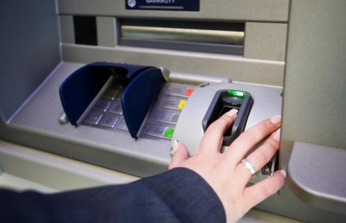
Fingershield ATM
Fingershield ATM, dimana nasabah harus melakukan autentifikasi tambahan berupa autentifikasi sidik jari yang memiliki pola unik untuk setiap orangnya ketika akan melakukan transaksi menggunakan mesin ATM sehingga kejahatan ATM dapat diminimalisir.
TA171801007

Slide 9




SPESIFIKASI
TA171801007

Slide 10
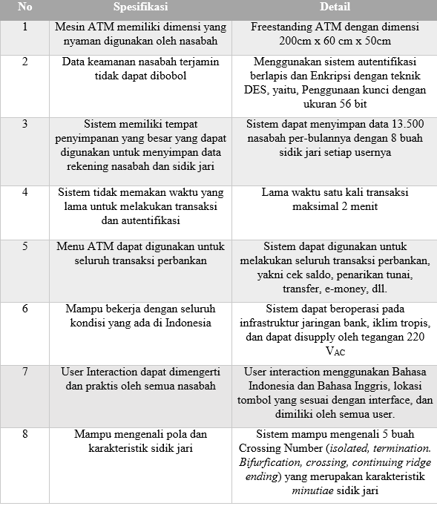
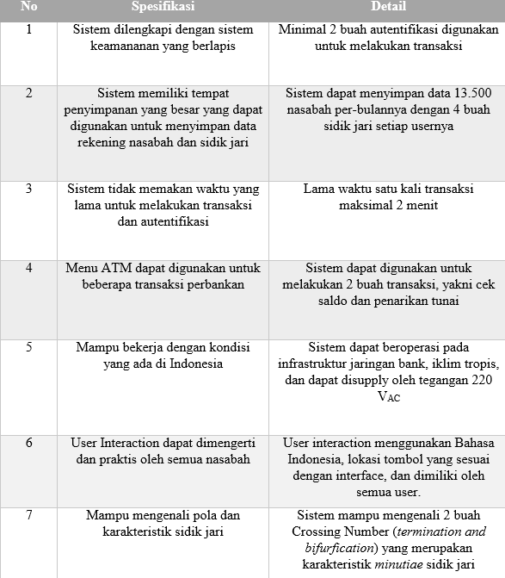
Spesifikasi Ideal
Spesifikasi Tugas Akhir
TA171801007

Slide 11
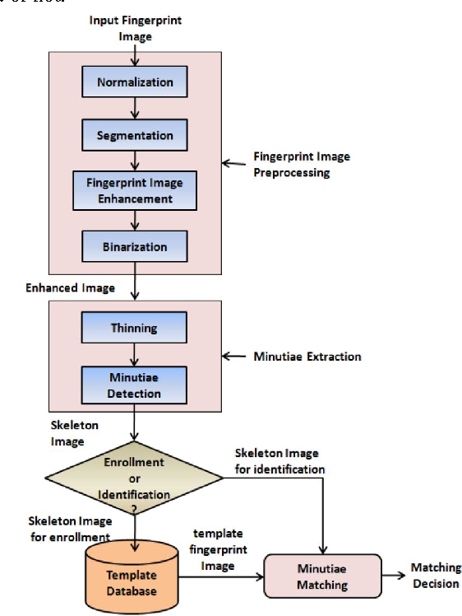











Fitur Produk
Menerima input sidik jari
Mengenali sidik jari nasabah
FITUR DASAR
Input dan verifikasi kegiatan transaksi
Pengolahan image prosessing sidik jari
Simpan PIN dan Sidik jari
TA171801007

Slide 12











Fitur Produk
Verifikasi berbeda saat transaksi spesifik
FITUR TAMBAHAN
Menampilkan keberhasilan transaksi
Melakukan enkripsi pada kartu ATM
TA171801007

Slide 13




RANCANGAN
TA171801007

Slide 14



FUNGSIONAL
TA171801007

Slide 15

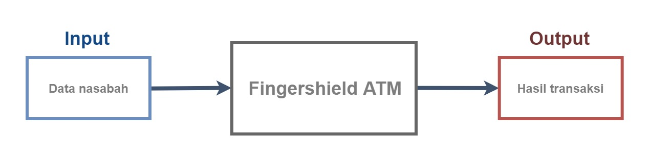
Level 0
Parameter | Keterangan
Input | Data nasabah Masukan data nasabah mencakup sidik jari, kombinasi 6 digit PIN, dan detail transaksi yang dilakukan nasabah
Output | Hasil transaksi Hasil transaksi merupakan hasil akhir dari transaksi yang telah selesai dilakukan oleh nasabah
Fungsionalitas | Fungsionalitas dari desain level 0 ini adalah sistem yang ada dapat melayani kebutuhan nasabah akan verifikasi akun nasabah dan proses transaksi dalam
TA171801007

Slide 16
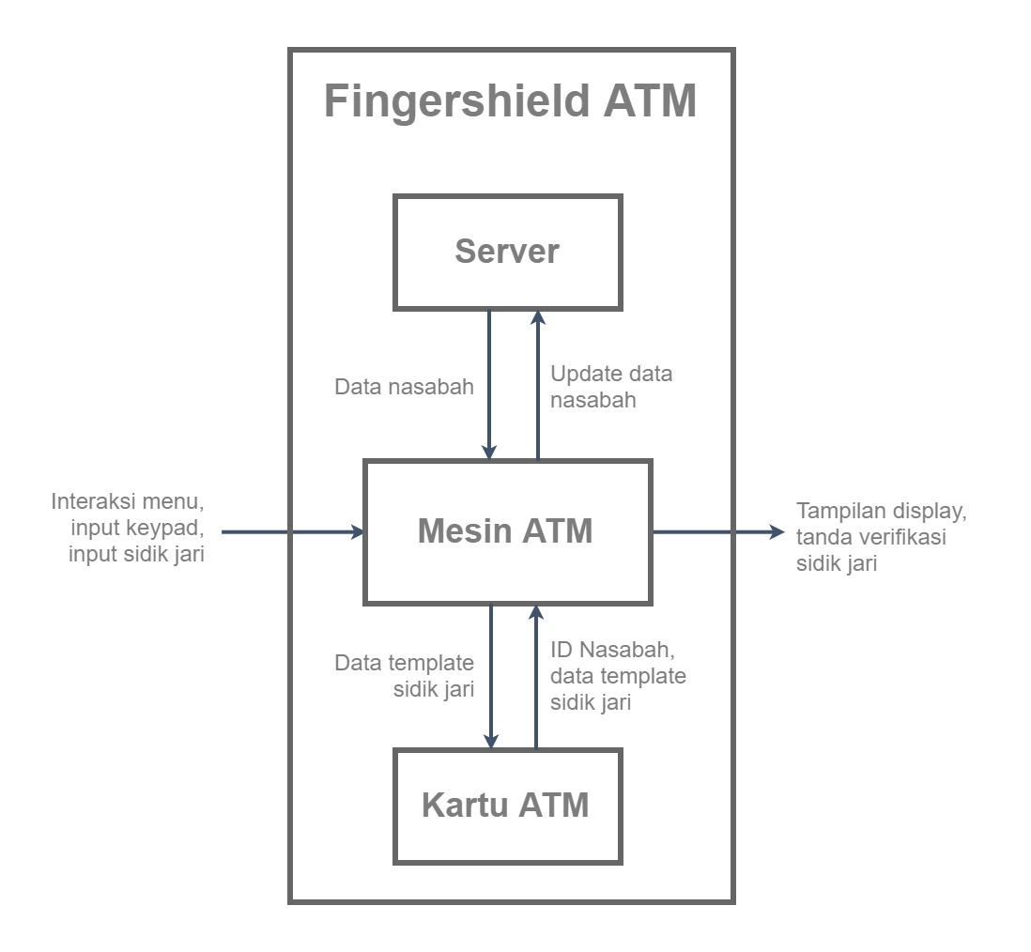
Level 1
TA171801007

Slide 17
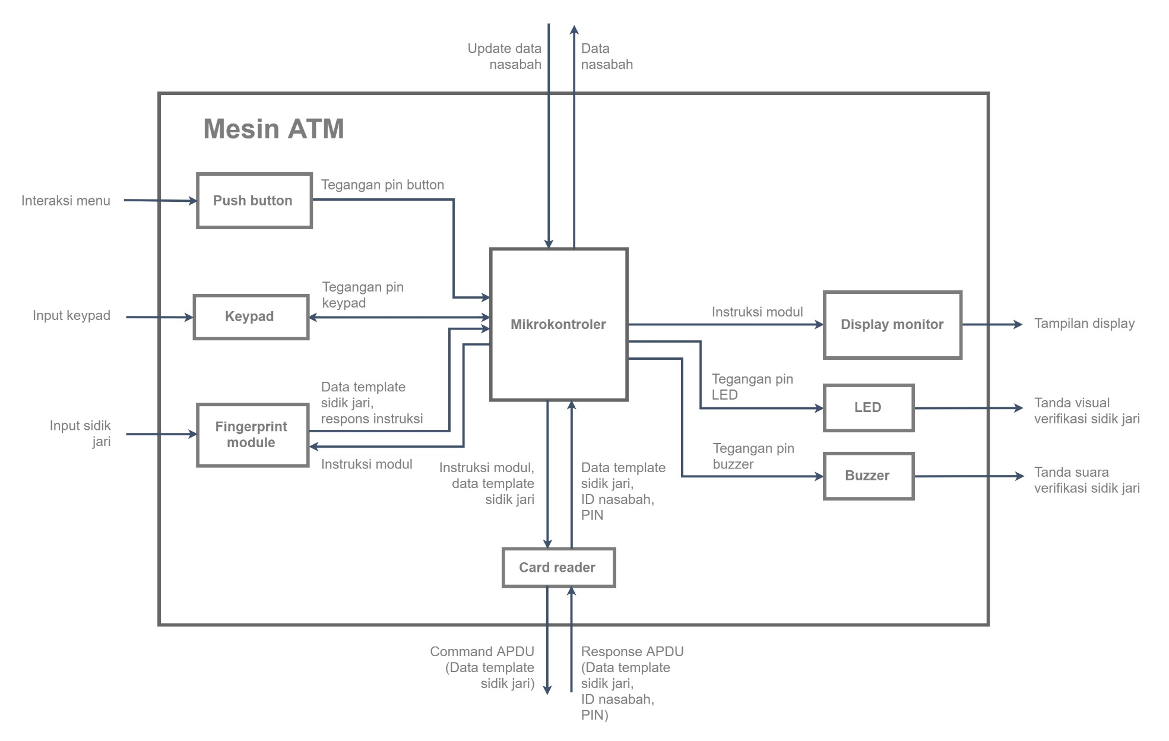
Level 2
TA171801007

Slide 18
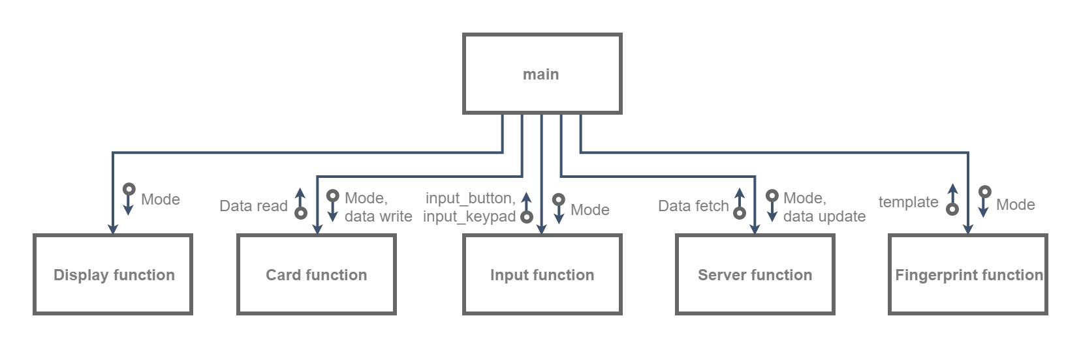
Software
TA171801007

Slide 19



BEHAVIORAL
TA171801007

Slide 20

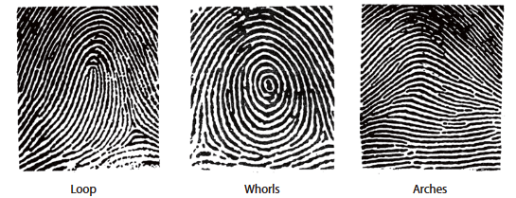
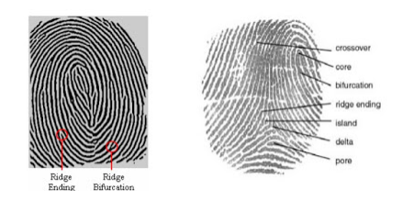
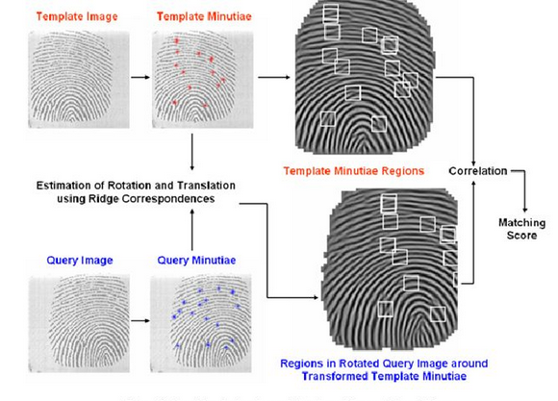

Fingerprint Algorithm
60-65%
30-35%
5%
Pattern Based
Minutiae Matching
Cross-Correlation
TA171801007

Slide 21
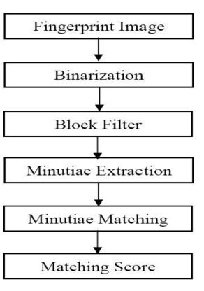
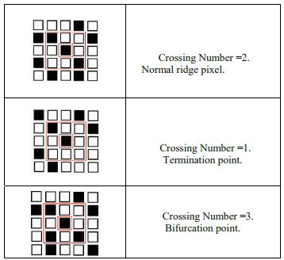
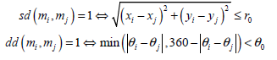
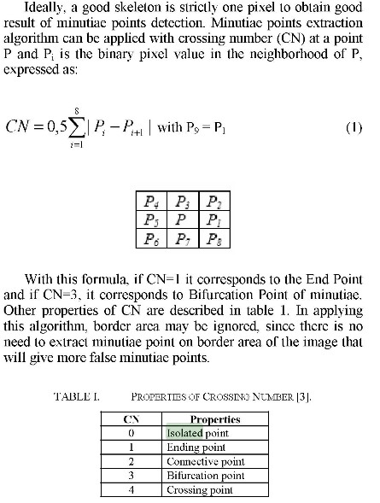
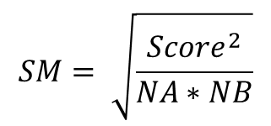
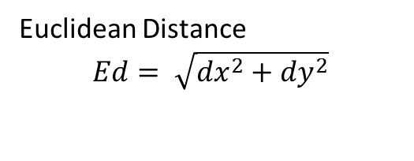
Fingerprint Image Processing
Metode Crossing Number
Euclidean Distance
$$Ed= \sqrt{{dx}^{2}+{dy}^{2}}$$
Threshold
Similarity Index
$$SM= \sqrt{\frac{{Score}^{2}}{NA∗NB}}$$
TA171801007

Slide 22


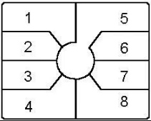
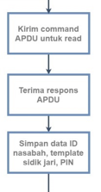

Card
Data
Data tersimpan
APDU
Akun nasabah
PIN
Data sidik jari
UAPD
Unit komunikasi antara smart card dan card reader
Terbagi
Command APDU
Response APDU
CARD
Reader
Reader
TA171801007

Slide 23
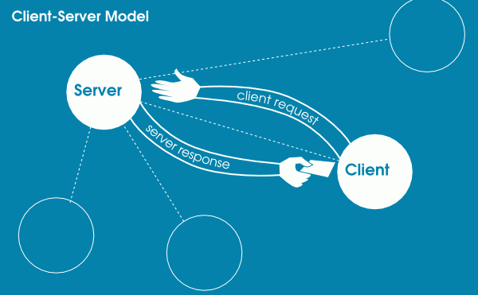

Server Behavioral
Fetch Data
Update Data
Model klien-server digunakan untuk ATM berhubungan dengan database
Database management system untuk menyimpan data rekening
TA171801007

Slide 24


HARDWARE
TA171801007

Slide 25
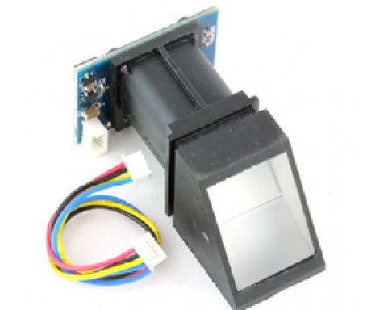
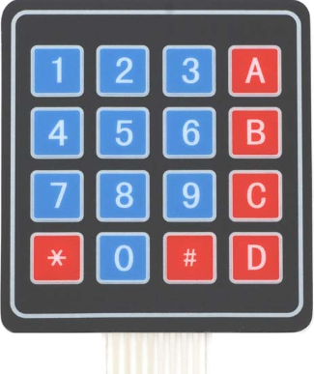
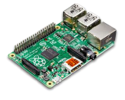
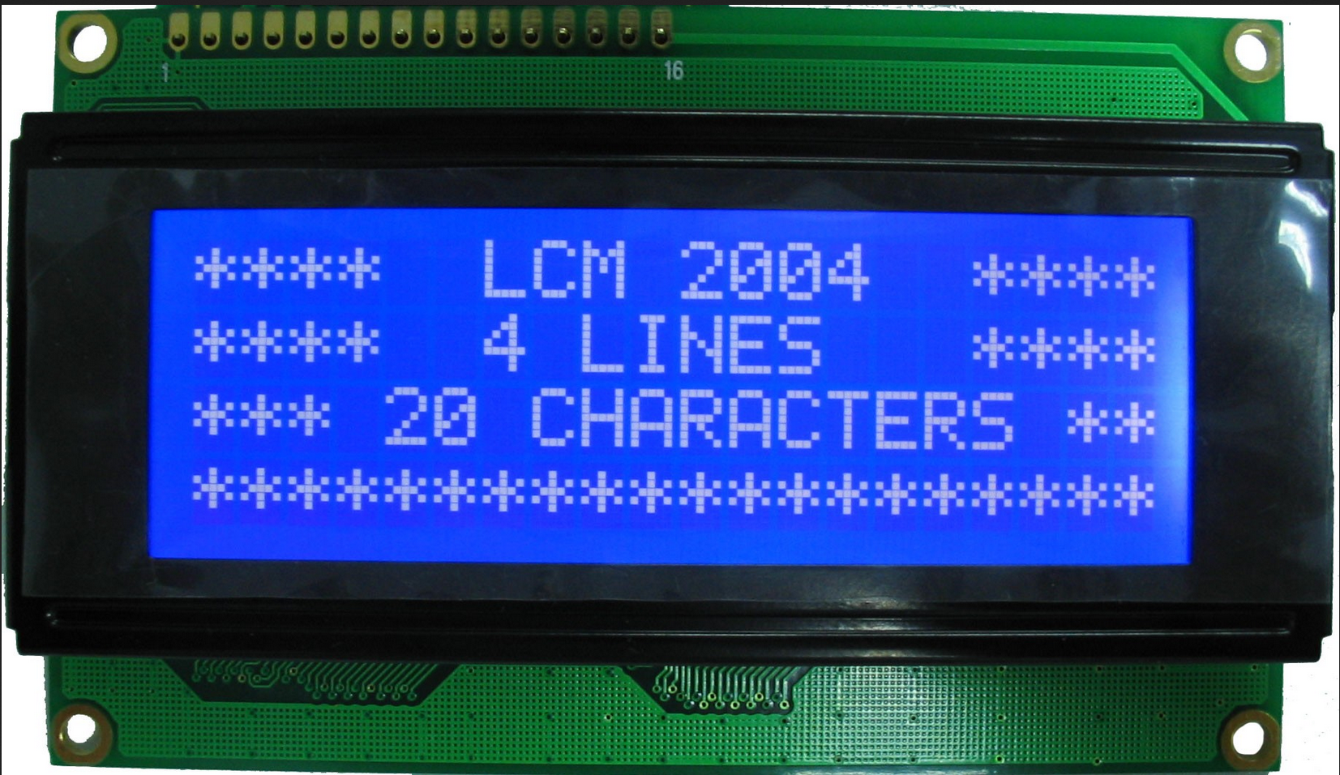
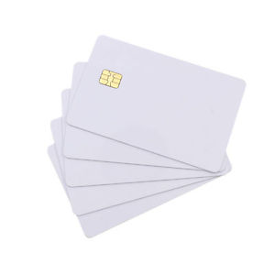
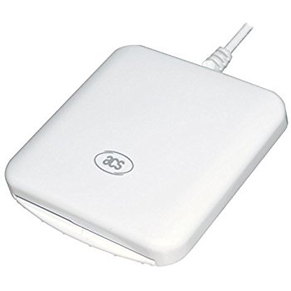
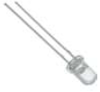
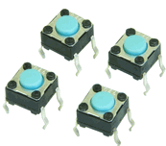
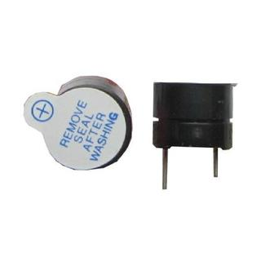
Komponen yang Digunakan
Raspberry Pi 3
Fingerprint Optical Sensor R305
LCD 20x4
Membran Keypad 4x4
Smart Card
ACS Card Reader
LED 5 mm – Pushbutton - Buzzer
TA171801007

Slide 26
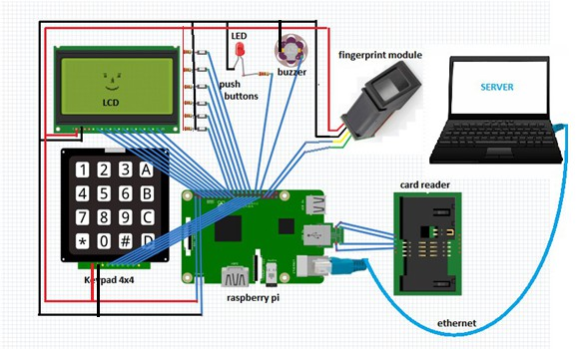
Rangkaian
TA171801007

Slide 27
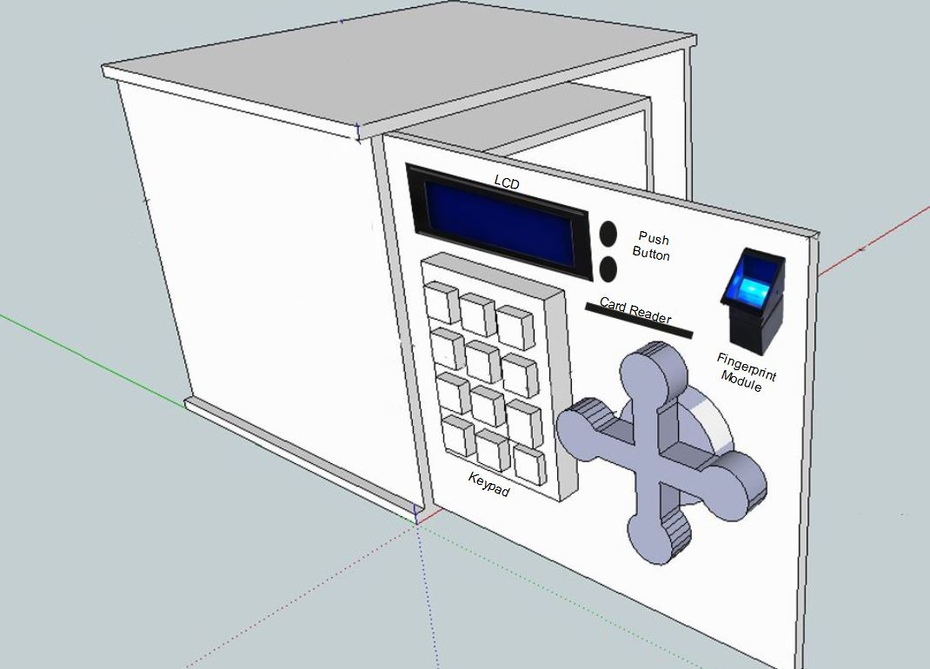
Desain Fisik
Kotak Penyimpanan Uang Dimensi : 40 cm x 30 cm x 30 cm (Panjang x Lebar x Tinggi)
TA171801007

Slide 28
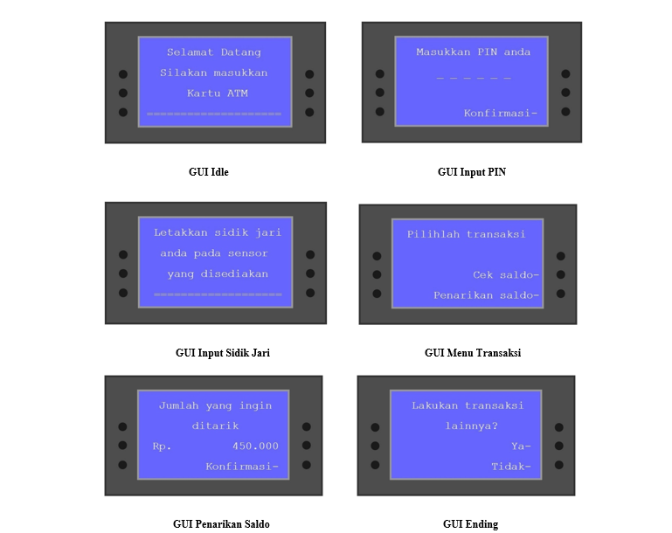
User Interface
TA171801007

Slide 29

SIMULASI
TA171801007

Slide 30

Simulasi Image Processing
Input sidik jari A
Input sidik jari B
Input sidik jari C
TA171801007

Slide 31
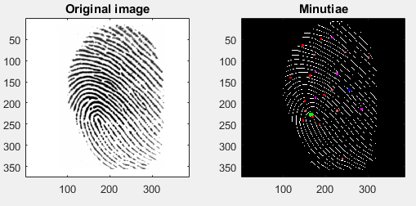
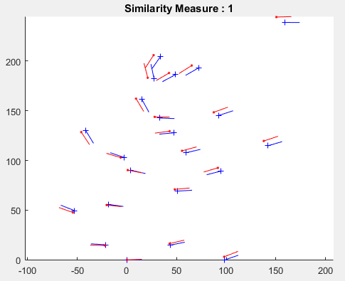
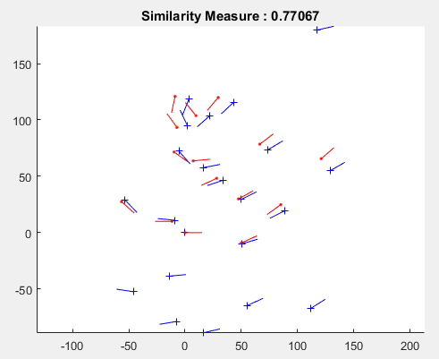
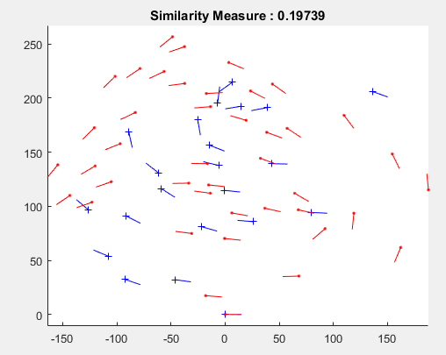

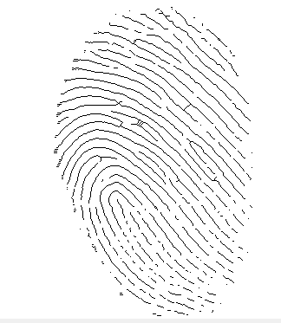
Simulasi Image Processing
Hasil Minutiae Sidik Jari A
Binerisasi
Thinning
Fingerprint Matching
TA171801007

Slide 32
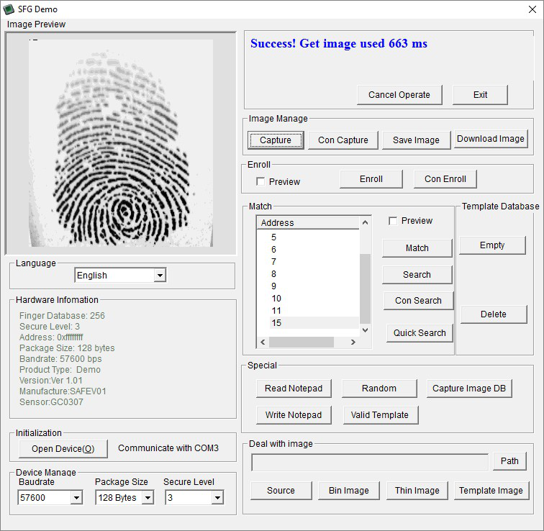
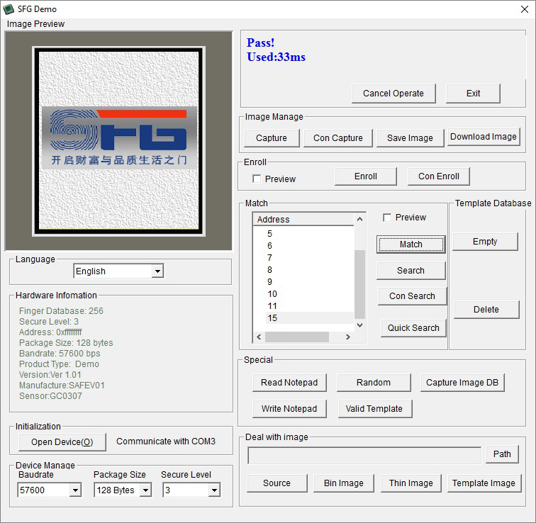
Simulasi Scanning and Verification Speed
SFG DEMO SOFTWARE
Scanning Speed
Veification Speed
TA171801007

Slide 33


Slide 34

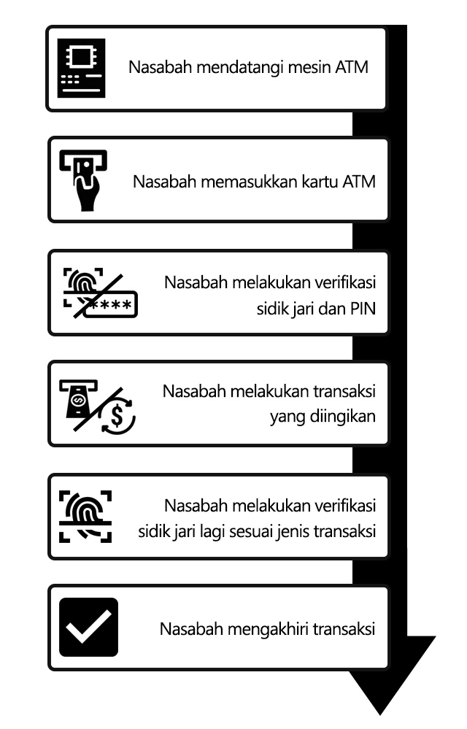
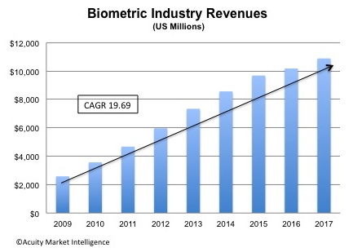
Appendix
DAMPAK DAN CONSTRAINT EKONOMI
E-Commerce
Maximum Transaction
DAMPAK DAN CONSTRAINT SOSIAL
ATM Fraud
User/Consumer
DAMPAK DAN CONSTRAINT LINGKUNGAN
Curah hujan, iklim, indoor
TA171801007

Slide 35
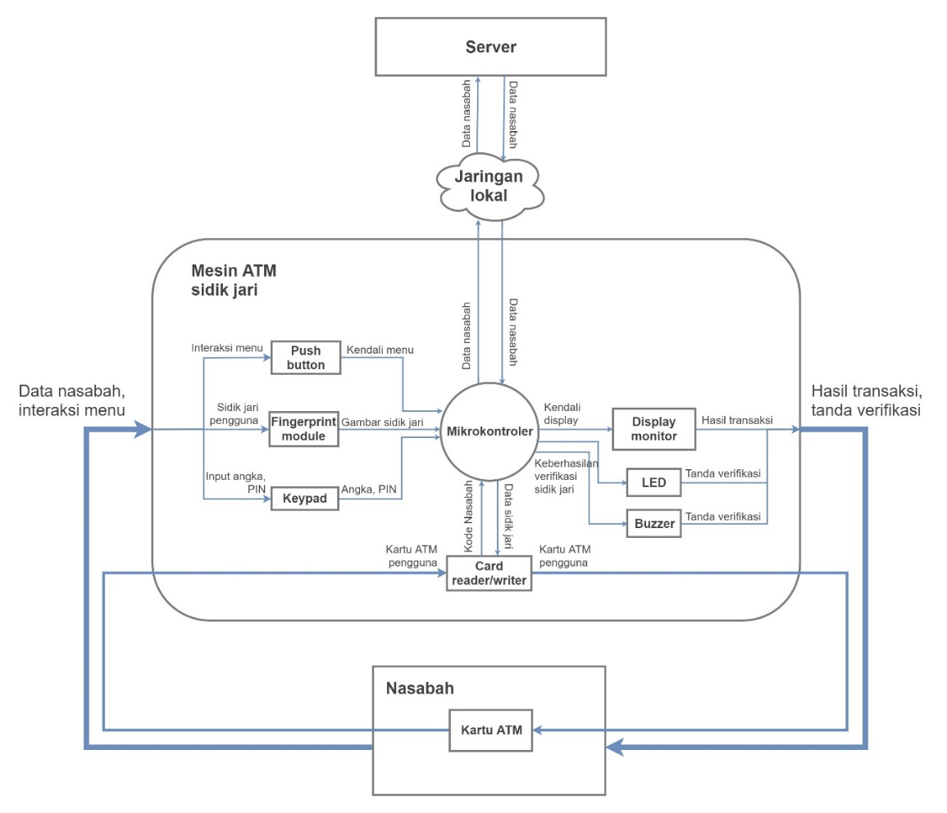
Appendix
Kriteria | Bobot | Desain 1 |  | Desain 2 |  | Desain 3
 |  | Rating | Score | Rating | Score | Rating | Score
Keamanan Sistem | 0.45 | 0.33 | 0.148 | 0.43 | 0.193 | 0.24 | 0.108
Kecepatan Sistem | 0.24 | 0.41 | 0.098 | 0.27 | 0.065 | 0.32 | 0.077
Kemudahan bagi pengguna | 0.11 | 0.32 | 0.038 | 0.21 | 0.023 | 0.47 | 0.052
Kestabilan Sistem | 0.11 | 0.35 | 0.038 | 0.2 | 0.022 | 0.45 | 0.049
Biaya tambahan per transaksi | 0.04 | 0.4 | 0.016 | 0.2 | 0.008 | 0.4 | 0.016
Biaya Instalasi dan Maintenance | 0.04 | 0.32 | 0.013 | 0.26 | 0.010 | 0.42 | 0.017
TOTAL | 1 | 1 | 0.349 | 1 | 0.322 | 1 | 0.318
TA171801007

Slide 36
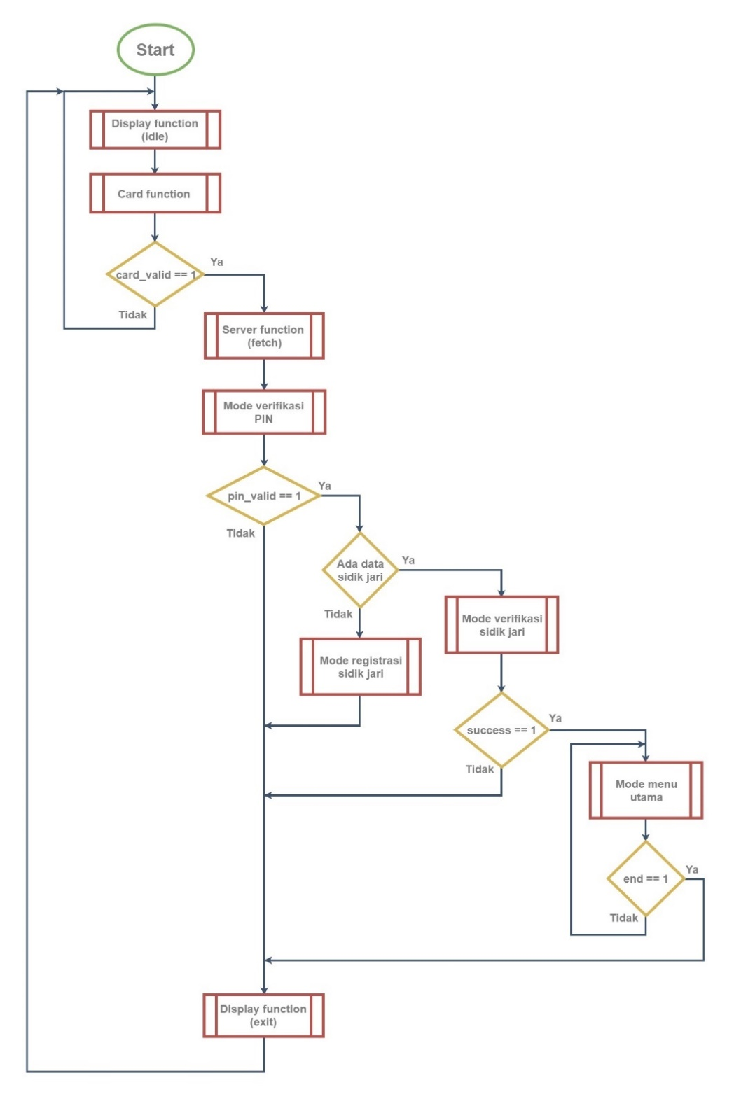
Appendix
Main Program
TA171801007

Slide 37
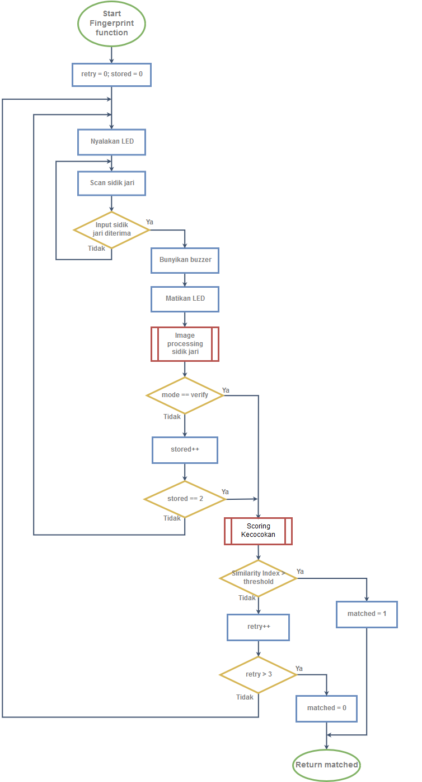
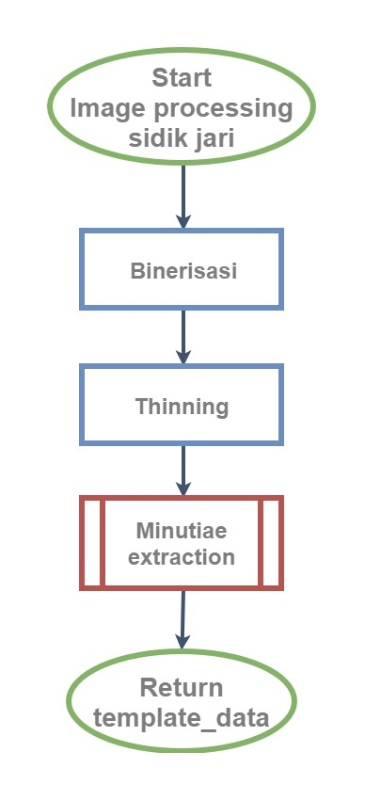
Appendix
Fingerprint Function
TA171801007

Slide 38


Appendix
Fingerprint Function
TA171801007

Slide 39

Appendix
Fungsi fetch data untuk menerima data data nasabah
Fungsi update data untuk mengubah isi data setelah melakukan transaksi
Server Function
TA171801007

Slide 40

Appendix
APDU Card
Function
TA171801007

